Slide 1
Основные концепции Kubernetes

Slide 2
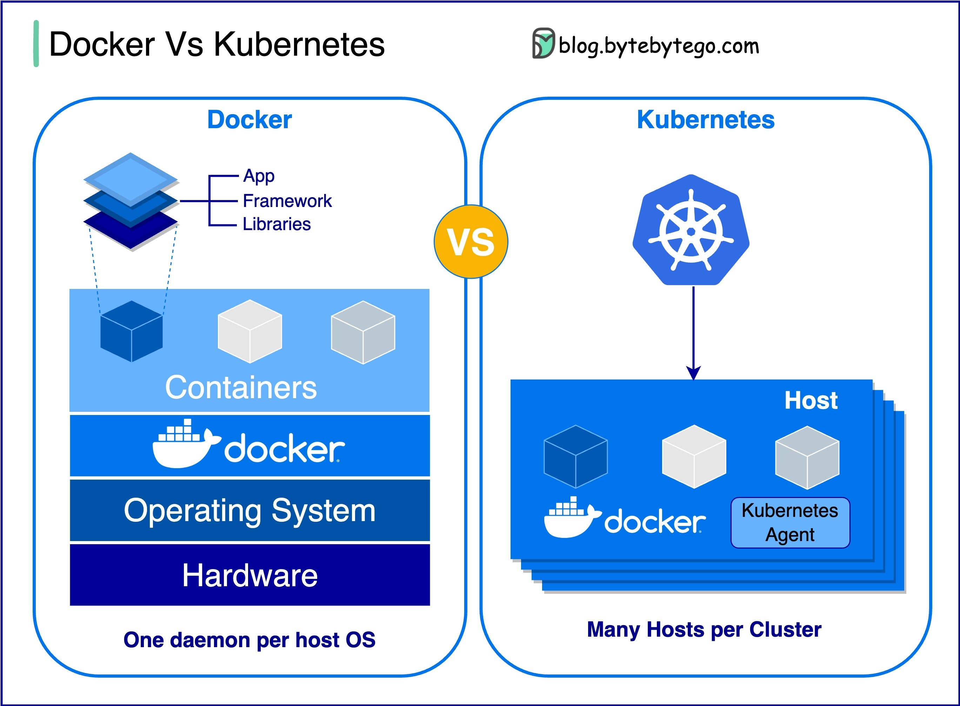
Docker vs Kubernetes

Slide 3
Pod
Минимальная deploy-единица в Kubernetes.
Может содержать один или несколько контейнеров, которые:
Разделяют общие сетевые пространства (один IP).
Имеют общие тома (volumes).
Запускаются и останавливаются вместе.
Pod
VOLUME
Container
liveness
readiness
PROBES

Slide 4
Pod
apiVersion: v1
kind: Pod
metadata:
name: web-app-with-logger
labels:
app: frontend
env: production
spec:
nodeSelector:
disktype: ssd
# Общие тома для контейнеров
volumes:
- name: shared-logs
emptyDir: {}
- name: config-volume
configMap:
name: nginx-config
# Контейнеры
containers:
# Основной контейнер (Nginx)
- name: nginx
image: nginx:1.25
ports:
- containerPort: 80
name: http
protocol: TCP
# Ресурсы и лимиты
resources:
requests:
cpu: "100m"
memory: "128Mi"
limits:
memory: "256Mi"
# Probes
livenessProbe:
httpGet:
path: /healthz
port: 80
initialDelaySeconds: 15
periodSeconds: 10
readinessProbe:
httpGet:
path: /
port: 80
initialDelaySeconds: 5
periodSeconds: 5
# Подключаем тома
volumeMounts:
- name: shared-logs
mountPath: /var/log/nginx
- name: config-volume
mountPath: /etc/nginx/conf.d
# Sidecar-контейнер (Log Collector)
- name: log-collector
image: busybox:latest
command: ["sh", "-c", "tail -f /logs/access.log"]
volumeMounts:
- name: shared-logs
mountPath: /logs
# Ресурсы для sidecar
resources:
requests:
cpu: "50m"
memory: "64Mi"
limits:
memory: "128Mi"

Slide 5

Node
Что такое Node?
Физический или виртуальный сервер, на котором работают Pod’ы.
Рабочая лошадка кластера: выполняет задачи, выделенные Control Plane.
Типы Node
Worker Node (обычные узлы): запускают пользовательские Pod’ы.
Master/Control Plane Node (если нет отдельного Control Plane): запускают системные Pod’ы (`kube-apiserver`, `etcd` и др.).
Какие основные компоненты master node в Kubernetes?
etcd — распределённое хранилище, которое хранит конфигурации и состояние кластера.
API server — это точка взаимодействия для всех запросов в кластер, предоставляет REST API.
Scheduler — назначает поды на рабочие узлы, основываясь на доступных ресурсах и других факторах.
Controller Manager — следит за состоянием системы и корректирует его, если оно не соответствует желаемому состоянию, используя контроллеры, такие как Deployment, ReplicaSet и т. д.
Основные компоненты worker node
Рабочий узел (node) — это сервер (виртуальная машина, физический сервер и т. д.), который запускает приложения с помощью Pod и управляется главным узлом.
Pods планируются на рабочих узлах, которые имеют необходимые инструменты для их запуска и подключения. Pod — это единица планирования в Kubernetes. Это логическая коллекция одного или нескольких контейнеров, которые всегда планируются вместе.
Рабочий узел имеет следующие компоненты: Container runtime, kubelet, kube-proxy
Зачем master node нужен Scheduler?
Для распределения подов (pods) по рабочим узлам (worker nodes)
Например VPA изменил требуемые ресурсы для пода, и решил пере деплоить их. Шедулер направляет в каких нодах лучше развернуть, чтобы было достаточно под новые требования
Когда поды требуют больше CPU или памяти, чем имеется на текущем узле, Scheduler действительно ищет узлы с подходящими характеристиками, чтобы разместить их там. Кроме того, он учитывает такие параметры, как доступность ресурсов, ограничения на узлы и т. д.

Slide 6
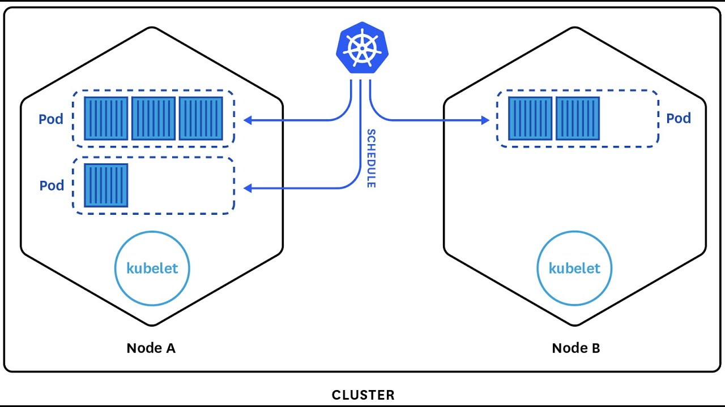
Node
Мини-датацентр в кластере Kubernetes
Kubelet
Kube-proxy
Container Runtime
Pod’s

Slide 7
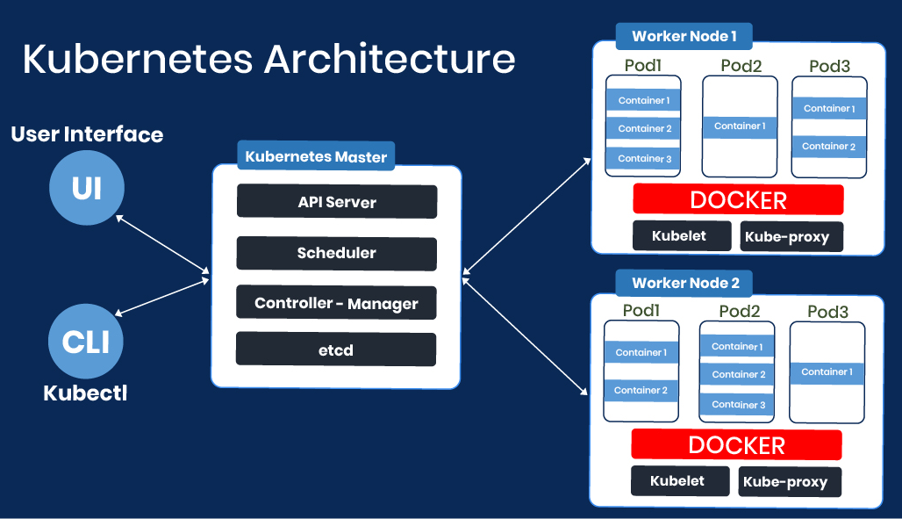

Node. Типы
1. Worker Node (обычные узлы): запускают пользовательские Pod’ы.
2. Master/Control Plane Node (если нет отдельного Control Plane): запускают системные Pod’ы (`kube-apiserver`, `etcd` и др.).

Slide 8
Node. Master/Control Plane Node
etcd — распределённое хранилище, которое хранит конфигурации и состояние кластера.
API server — это точка взаимодействия для всех запросов в кластер, предоставляет REST API.
Scheduler — назначает поды на рабочие узлы, основываясь на доступных ресурсах и других факторах.
Controller Manager — следит за состоянием системы и корректирует его, если оно не соответствует желаемому состоянию, используя контроллеры, такие как Deployment, ReplicaSet и т. д.

Slide 9
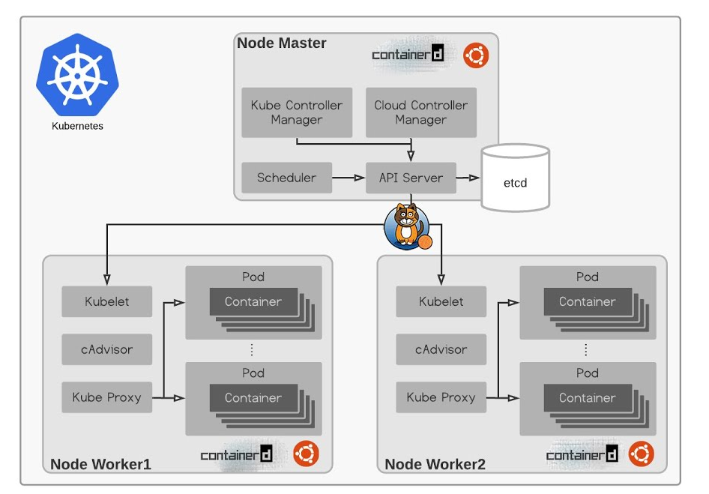
Node. Master/Control Plane Node

Slide 10
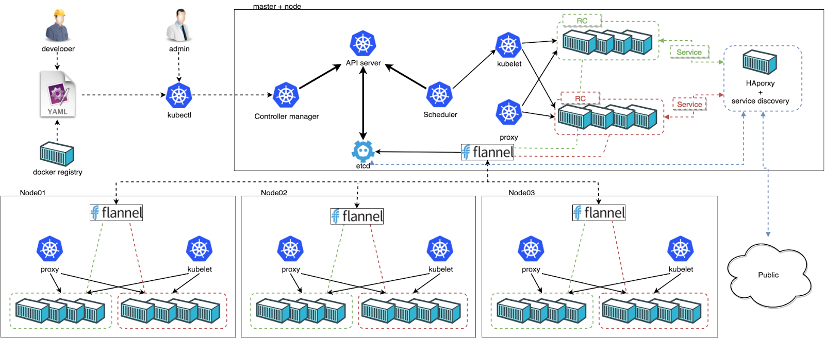
Node. Master/Control Plane Node

Slide 11
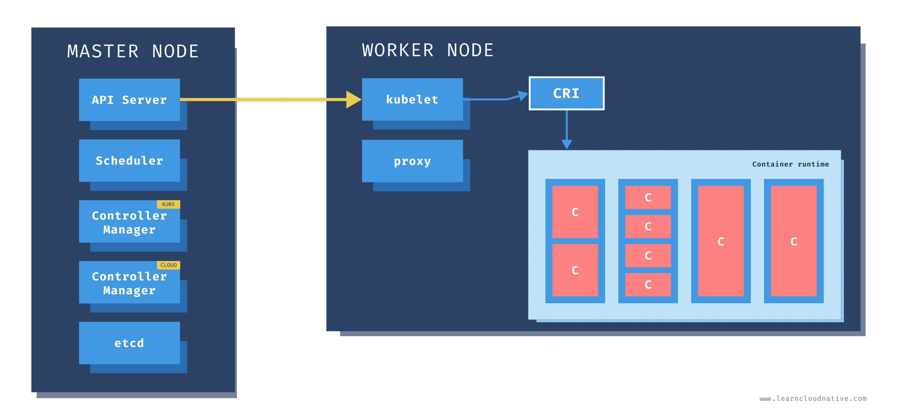
Node. Worker/Slave Node
Container runtime
Kubelet
Kube-proxy

Slide 12
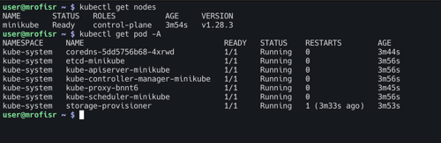
Minikube

Slide 13
Probes
liveness
readiness

Slide 14
Probes
Дождаться старта приложения.
Startup
Liveness
Убедиться, что контейнер не завис.
Readiness
Проверить, может ли контейнер принимать запросы.
Задержка перед стартом (`initialDelaySeconds`) – Kubernetes ждёт указанное время перед первой проверкой.
Периодичность (`periodSeconds`) – как часто повторять проверку.
Порог ошибок (`failureThreshold`) – сколько раз подряд проверка должна провалиться, чтобы Kubernetes принял меры
Порог успеха (`successThreshold`) – сколько раз подряд проверка должна пройти для успешного статуса (актуально для `readiness` после fail).

Slide 15
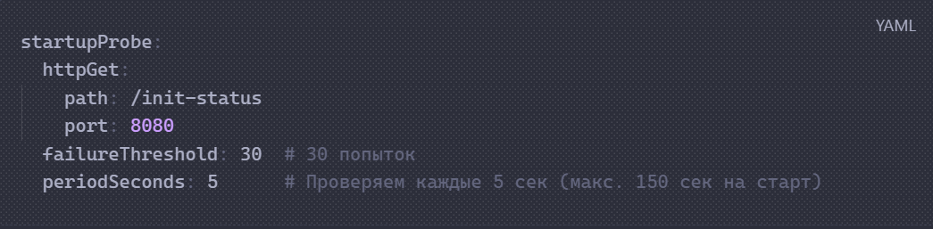
Probes
Startup
Дождаться старта приложения.

Slide 16
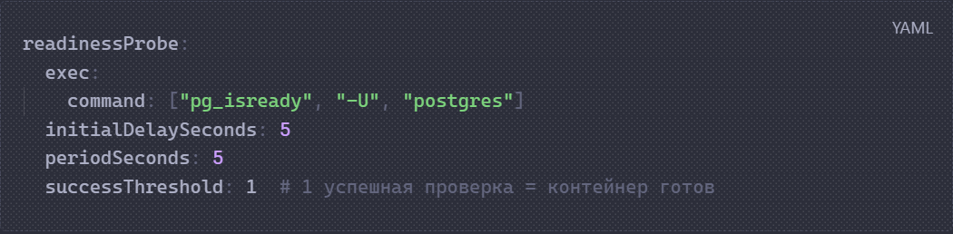
Probes
Readiness
Проверить, может ли контейнер принимать запросы.

Slide 17
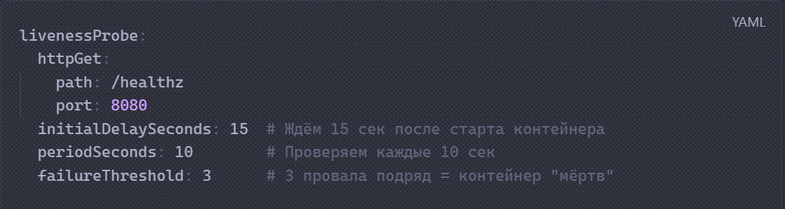
Probes
Liveness
Убедиться, что контейнер не завис.

Slide 18
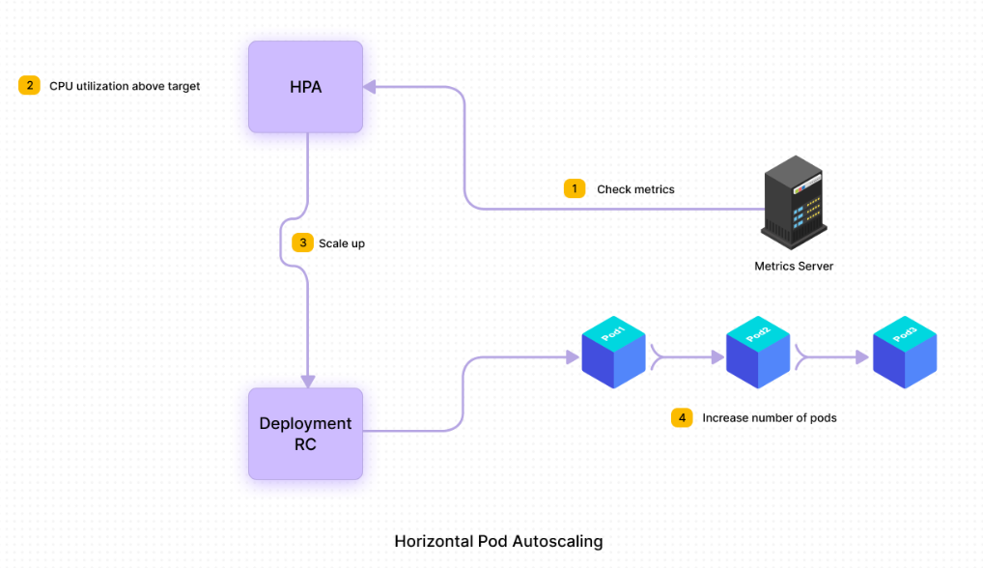
Pod Autoscaler. Horizontal Pod Autoscaler
HPA динамически увеличивает/уменьшает число Pod’ов, чтобы выдерживать нагрузку.

Slide 19
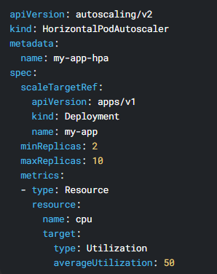
Pod Autoscaler. Horizontal Pod Autoscaler
HPA динамически увеличивает/уменьшает число Pod’ов, чтобы выдерживать нагрузку.

Slide 20
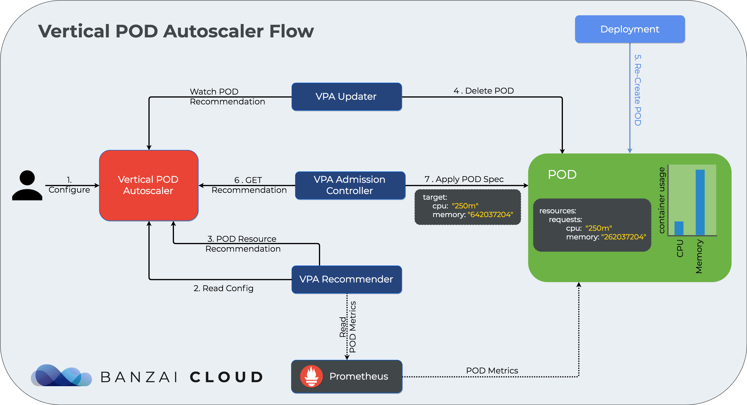
Pod Autoscaler. Vertical Pod Autoscaler
VPA автоматически подбирает оптимальные CPU/память для Pod’ов, избегая недогрузки или перегрузки нод.

Slide 21
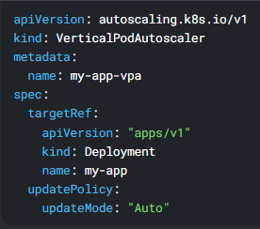
Pod Autoscaler. Vertical Pod Autoscaler
VPA автоматически подбирает оптимальные CPU/память для Pod’ов, избегая недогрузки или перегрузки нод.

Slide 22
Pod Autoscaler
Разница между HPA и VPA:
HPA → Меняет количество Pod’ов (горизонтальное масштабирование).
VPA → Меняет необходимые ресурсы (CPU/RAM) у каждого Pod’а (вертикальное масштабирование).

Slide 23
Stateful Set
Уникальность и стабильность каждого Pod’а (постоянные имя, hostname и порядок развёртывания).
Привязку к постоянному хранилищу (PersistentVolume) для каждого экземпляра.
Гарантированный порядок запуска/остановки (например, `pod-0` → `pod-1` → `pod-2`).
На кой оно нам?
Базы данных (MySQL, PostgreSQL, MongoDB).
Кластерные приложения (Zookeeper, Elasticsearch).
Любой сервис, требующий постоянства данных и идентификаторов.

Slide 24
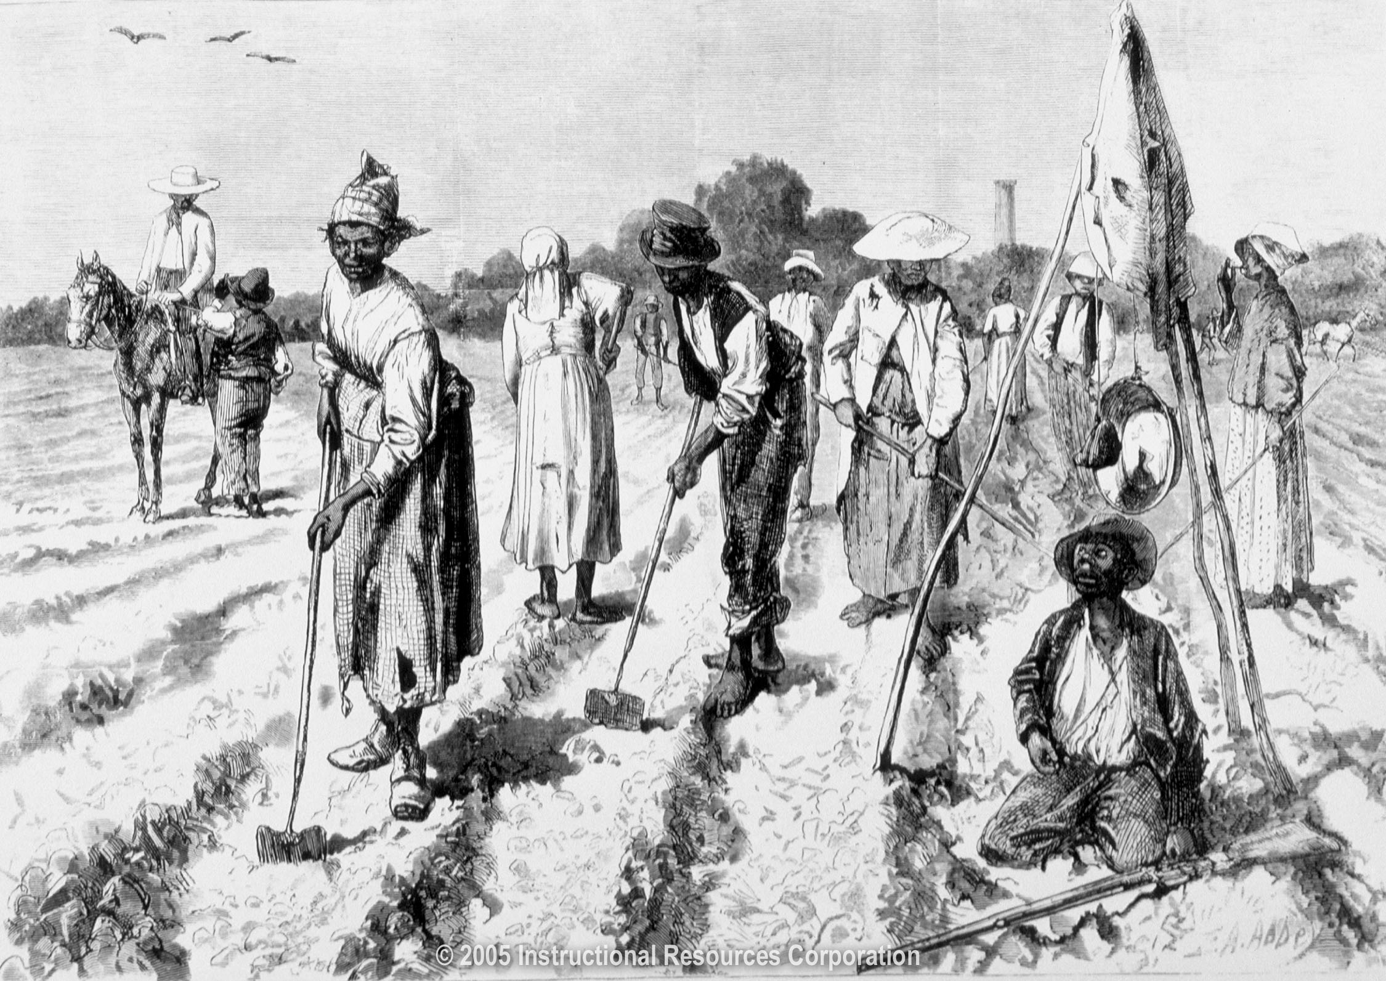
«Я предпочитаю быть рабом себя, чем хозяином других» — Фридрих Ницше.

Slide 25
Deployment для сервиса
apiVersion: apps/v1
kind: Deployment
metadata:
name: product-recommender
spec:
replicas: 3
selector:
matchLabels:
app: recommender
template:
metadata:
labels:
app: recommender
spec:
containers:
…
containers:
- name: recommender
image: cr.yandex/<registry-id>/recommender:latest
ports:
- containerPort: 8080
resources:
requests:
cpu: 200m
memory: 512Mi
livenessProbe:
httpGet:
path: /actuator/health
port: 8080
readinessProbe:
httpGet:
path: /ready
port: 8080

Slide 26
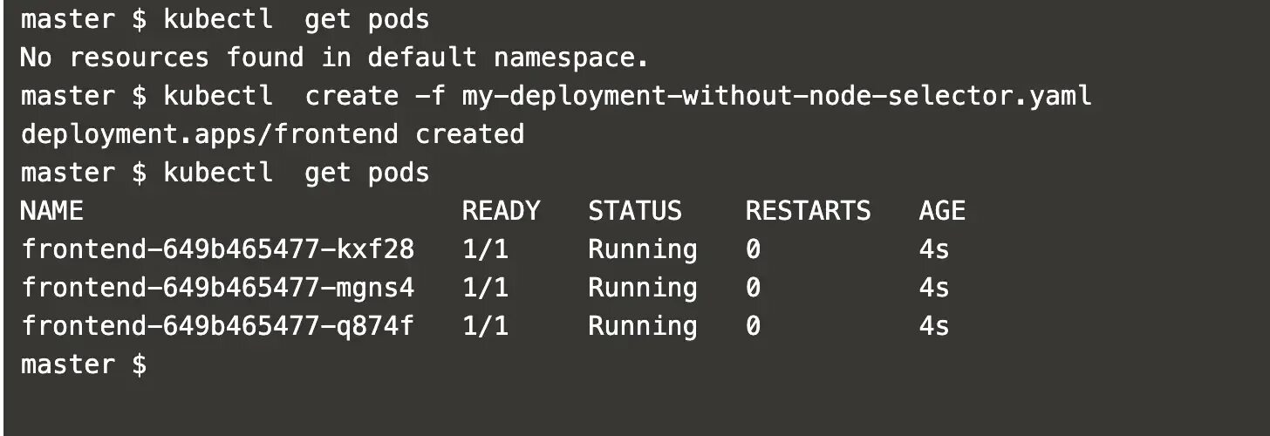
Deployment для сервиса

Slide 27
StatefulSet + PVC для PostgreSQL
apiVersion: apps/v1
kind: StatefulSet
metadata:
name: postgres-db
spec:
serviceName: "postgres"
replicas: 1
selector:
matchLabels:
app: postgres
template:
metadata:
labels:
app: postgres
spec:
containers:
…
containers:
- name: postgres
image: postgres:13
volumeMounts:
- name: postgres-data
mountPath: /var/lib/postgresql/data
volumeClaimTemplates:
- metadata:
name: postgres-data
spec:
accessModes: [ "ReadWriteOnce" ]
resources:
requests:
storage: 10Gi

Slide 28
HPA для автомасштабирования
apiVersion: autoscaling/v2
kind: HorizontalPodAutoscaler
metadata:
name: recommender-hpa
spec:
scaleTargetRef:
apiVersion: apps/v1
kind: Deployment
name: product-recommender
minReplicas: 2
maxReplicas: 10
metrics:
- type: Resource
resource:
name: cpu
target:
type: Utilization
averageUtilization: 60

Slide 29
VPA для оптимизации ресурсов
apiVersion: autoscaling.k8s.io/v1
kind: VerticalPodAutoscaler
metadata:
name: recommender-vpa
spec:
targetRef:
apiVersion: "apps/v1"
kind: Deployment
name: product-recommender
updatePolicy:
updateMode: "Off" # Режим "Recommend" для прода (Off — тест)

Slide 30
Service для доступа к PostgreSQL
apiVersion: v1
kind: Service
metadata:
name: postgres
spec:
selector:
app: postgres
ports:
- port: 5432

Slide 31
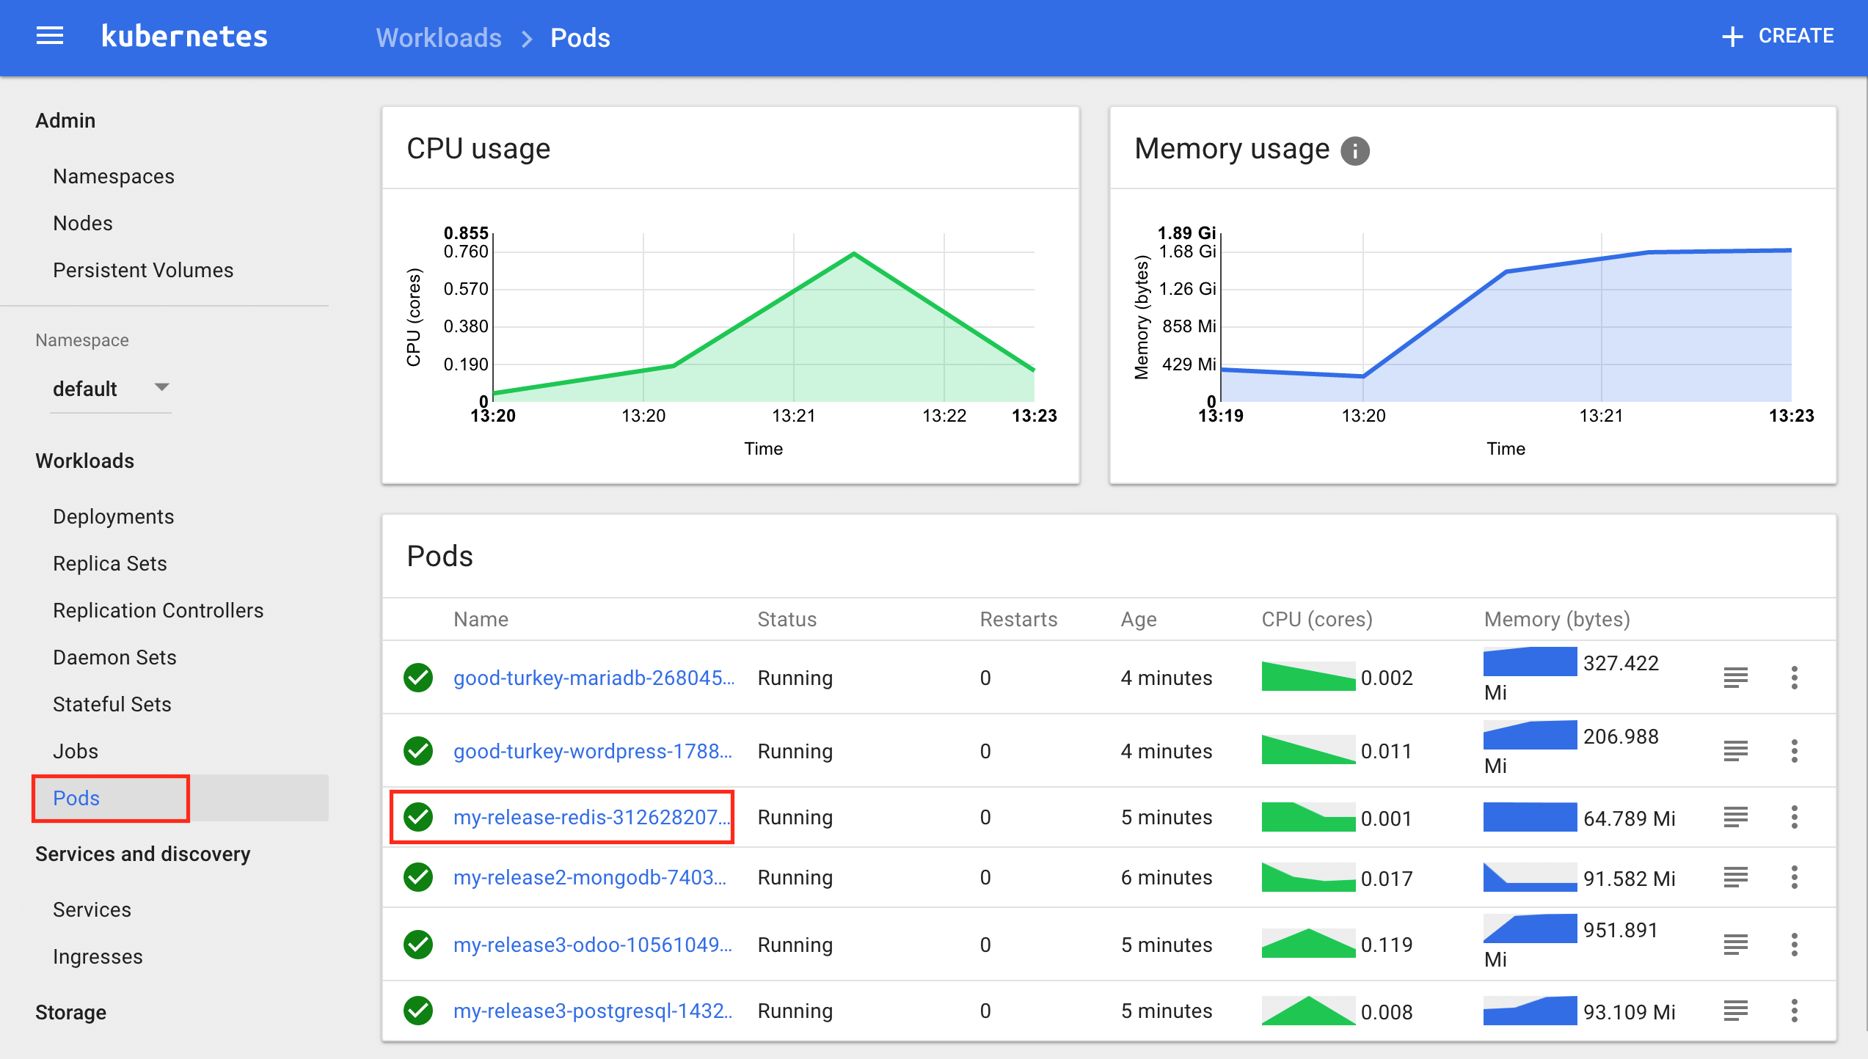
Дашборды. Стандартный

Slide 32
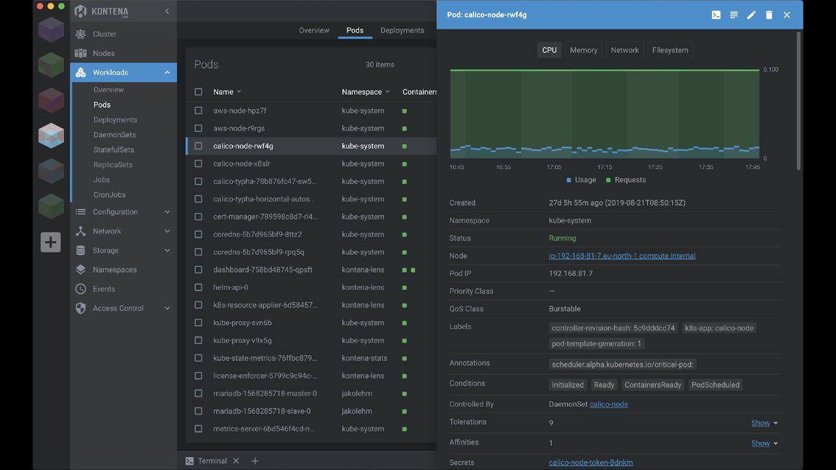
Дашборды. Lens

Slide 33
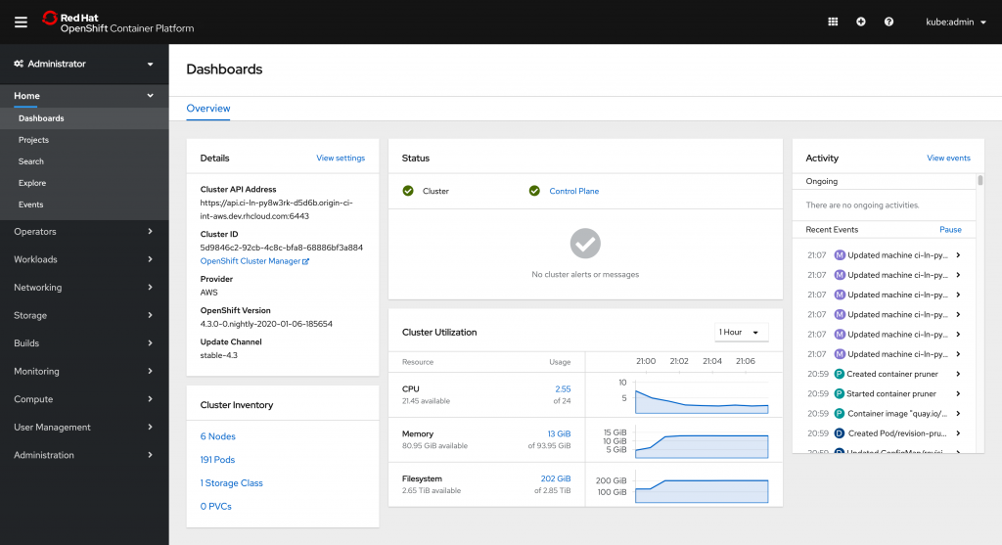
Дашборды. Open Shift

Slide 34
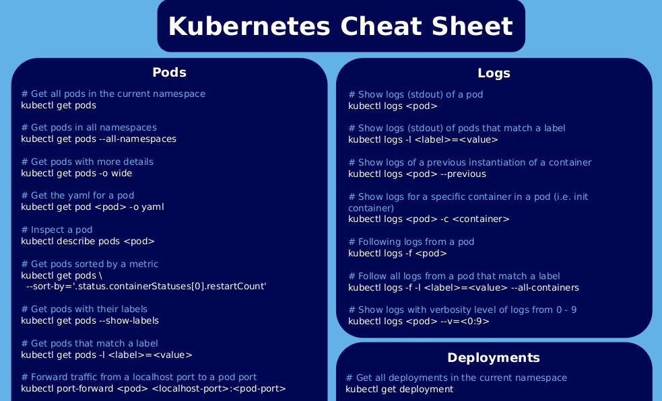
Kubectl

Slide 35
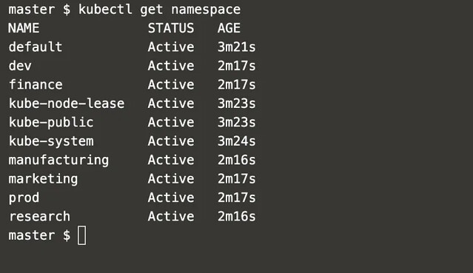
Kubectl

Slide 36
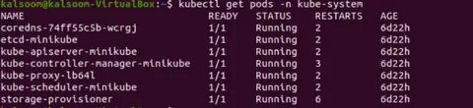
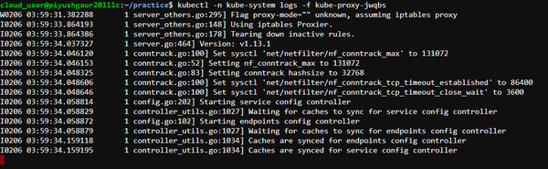
Kubectl

